Slide 1

Lista como atributo
Instrutor: Henrique Delegrego

Slide 2
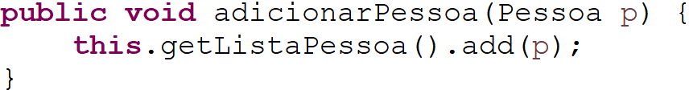
Lista como atributo
Listas não serão mais um atributo de classe (estático).
Terá um get e set.
Não serão mencionadas no construtor.
Geralmente faremos um método para adicionar atributos nessa lista.

Slide 3
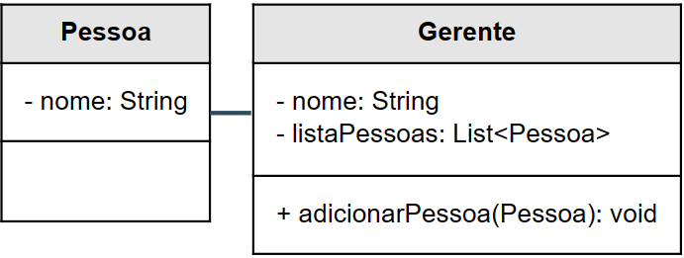
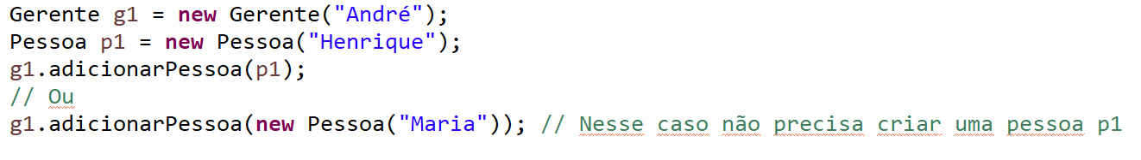
Lista como atributo
Como adicionar na lista

Slide 4
Lista como atributo
Qual a diferença?
Listas estáticas:
Acessadas pela classe.
Será feita na classe Pessoa.
Usado para facilitar a comparação na classe Principal.
Listas como atributos:
Acessadas a partir de um objeto.
Raramente estarão na mesma classe do tipo delas.
Comparações serão feitas na classe em que são atributos.

